Slide 1
Assemblages de type liaison
encastrement

Slide 2
Introduction
D’un point de vue du modèle cinématique, une liaison encastrement n’autorise aucun degré de mobilité entre deux pièces constitutives d’un mécanisme.

Slide 3
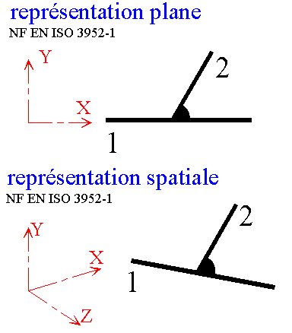
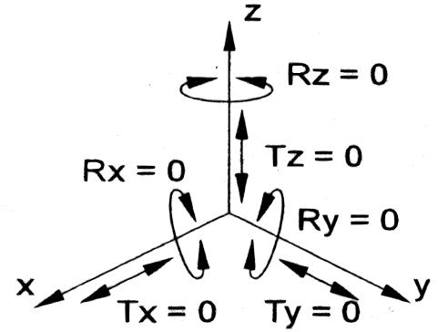
Introduction

Slide 4
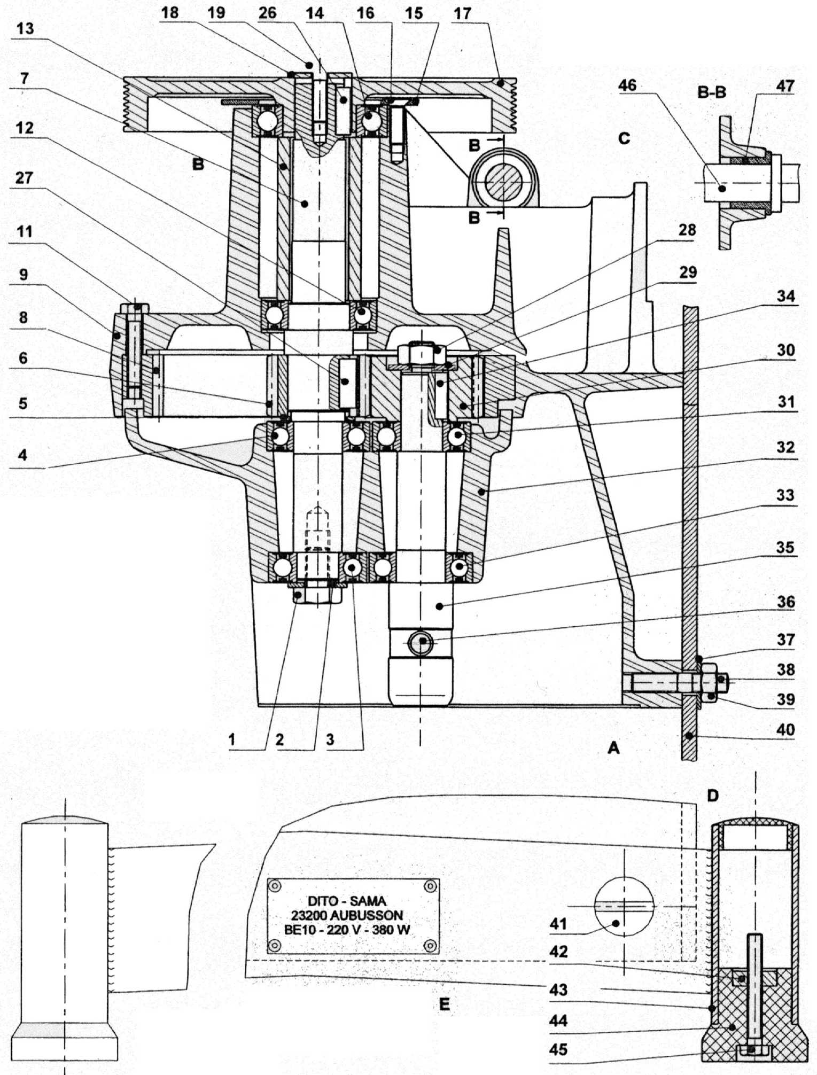
Introduction
  De nombreuses solutions constructives permettent de réaliser un même assemblage. Elles s’appuient sur différents principes et mettent en œuvre des technologies variées. Un aperçu de la diversité des solutions constructives associées à la liaison encastrement peut être mis en évidence par l’analyse.
  Exemple ci-contre : batteur mélangeur destiné au malaxage de pâtes industrielles.
11:10

Slide 5
Analyse fonctionnelle
Analyse de l’environnement : diagramme pieuvre
Pièce 1
FP
Pièce 2
Solution
constructive
FC
Milieu environnant
Fonction Principale FP : | Réaliser une liaison encastrement entre les pièces 1 et 2.
Fonction Contrainte FC :
Résister au milieu environnant
Résister au milieu environnant

Slide 6
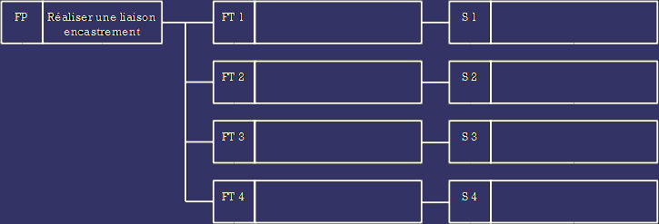
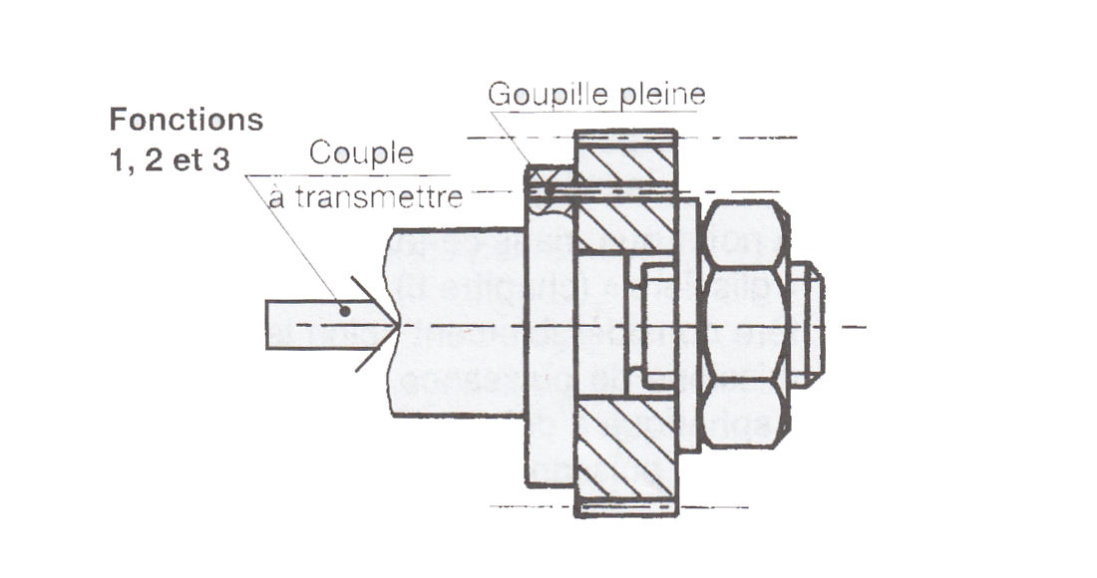
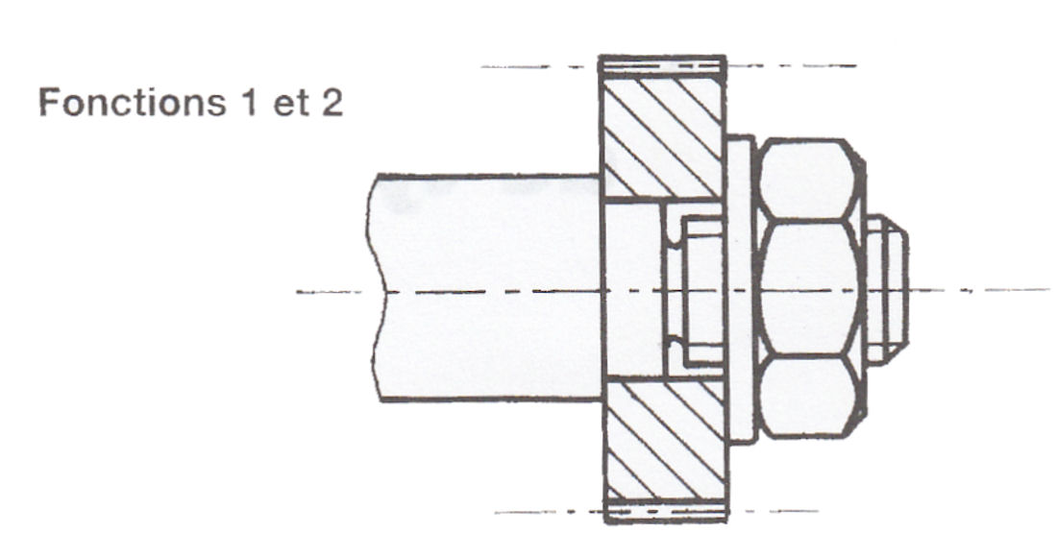
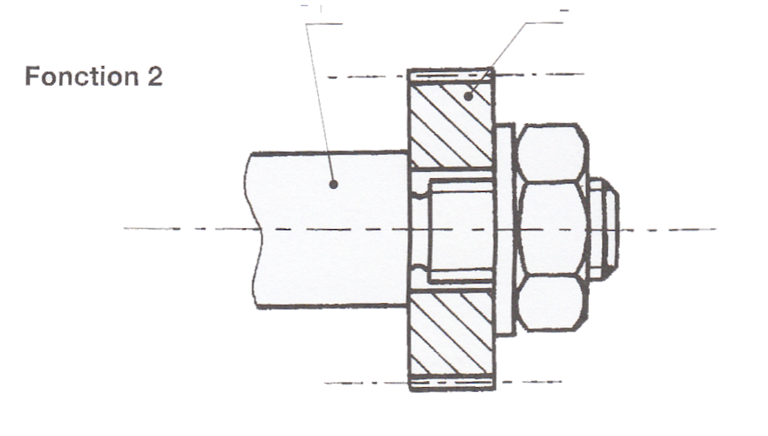
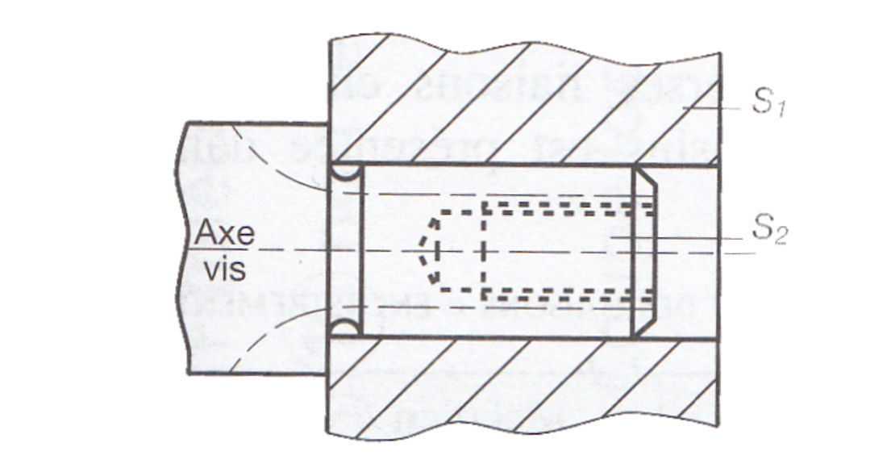
Les critères de choix de ces assemblages étant : Le démontage prévu, les outils, l’absence de démontage, l’encombrement,
les matériaux, les coûts, la précision,
la puissance transmise.
Analyse fonctionnelle
L’objectif final de la décomposition consiste à déterminer les solutions constructives (association de composants technologiques) afin de réaliser ces fonctions techniques.
2. Décomposition de la fonction Principale
Mettre en position ( MI.P)
Surfaces de contact
Maintenir en
position ( MA.P)
Eléments
d'assemblage
Transmettre
la puissance
Dimensions
des pièces
Assurer la fiabilité
Eléments frein
d'assemblage
11:10
5/35

Slide 7
Principales fonctions de l’encastrement
Lors de la conception d’une liaison encastrement, il y a plusieurs paramètres fondamentaux à prendre en compte:
Torseur d’effort transmissible: direction et nature des efforts prépondérants.
Liaison démontable ou non
Nécessité de réaliser une liaison precise ou non
Nécessité de la mise en place d’une étanchéité ou non.

Slide 8
Principales fonctions de l’encastrement
D’autres paramètres très importants lors de la realization de la liaison encastrement sont souvent de moindre importance, mais à ne pas négliger.
Présence de vibrations
Raideur de l’assemblage
Nature des matériaux à assembler
Fréquence et facilité de montage démontage
Type d’environnement
Esthétique.

Slide 9
Fonction technique : Ft1
La mise en position (MIP) correspond au nombre de degrés de liberté supprimés par l'association des surfaces de contact entre les deux pièces. Autant que possible, les surfaces qui réalisent la MIP ne doivent pas bloquer deux fois le même degré de liberté. On obtient ainsi une mise en position isostatique ce qui à pour effet de diminuer les coûts de production.

Slide 10
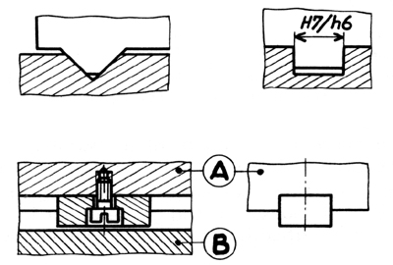
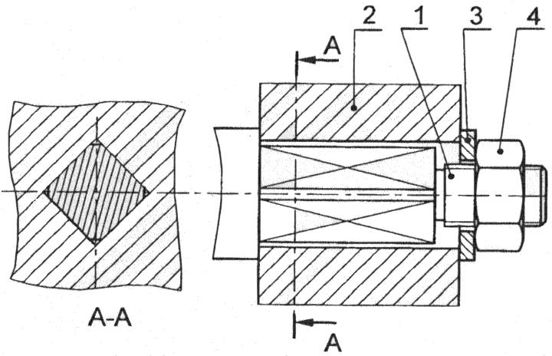
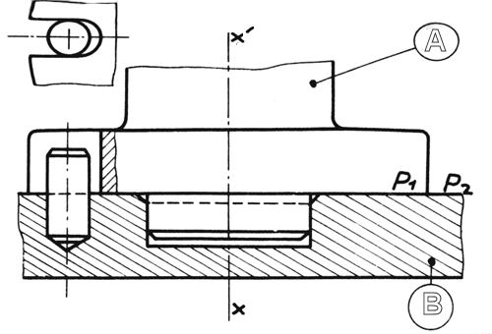
Introduction
Fonction technique : Ft1
Mise en position (MIP): Appui plan prépondérant
a) Plan et droite parallèle b) Plan et droite perpendiculaire
6/35

Slide 11
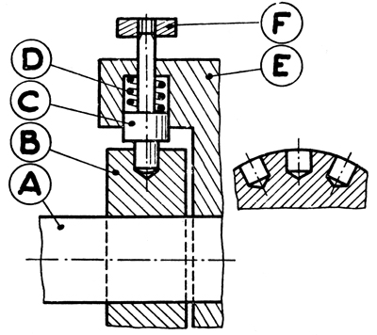
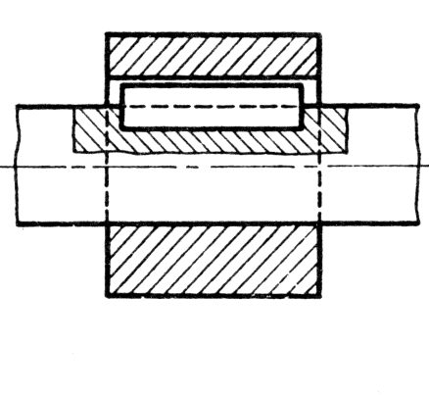
Introduction
Fonction technique : Ft1
Mise en position (MIP): Cylindre prépondérant
c) un positionnement angulaire
Permettant d'éliminer la rotation, en proposant une solution de réglage ou non,.

Slide 12
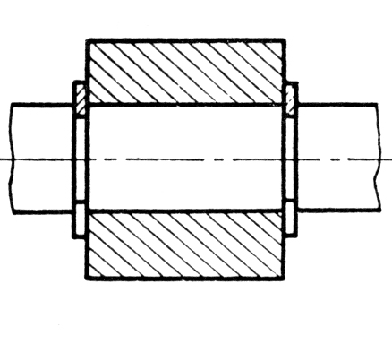
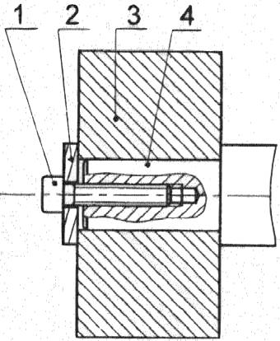
Introduction
Fonction technique : Ft1
Mise en position (MIP): Cylindre prépondérant
d) un positionnement longitudinal.
Permettant d'éliminer la rotation, en proposant une solution de réglage ou non,.

Slide 13
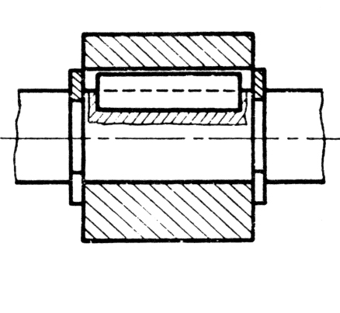
Introduction
Fonction technique : Ft1
Mise en position (MIP): Cylindre prépondérant
e) un positionnement total

Slide 14
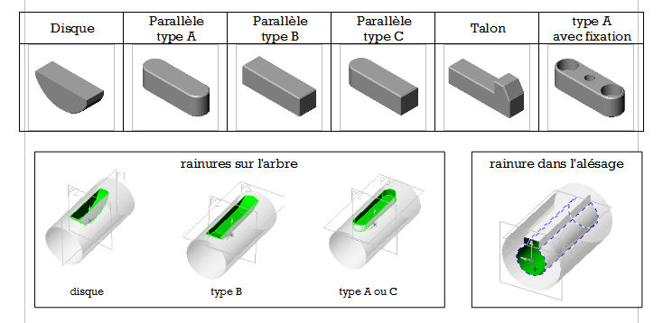
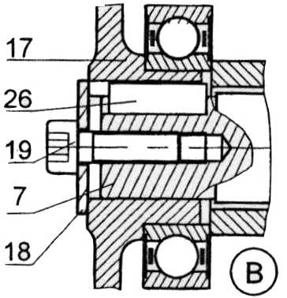
LES ELEMENTS D'ASSEMBLAGES STANDARDS:
Clavettes.
8/35

Slide 15
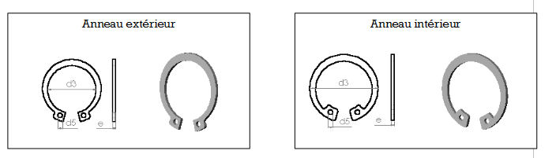
Introduction
LES ELEMENTS D'ASSEMBLAGES STANDARDS:
Anneaux élastiques
11:10
9/35

Slide 16
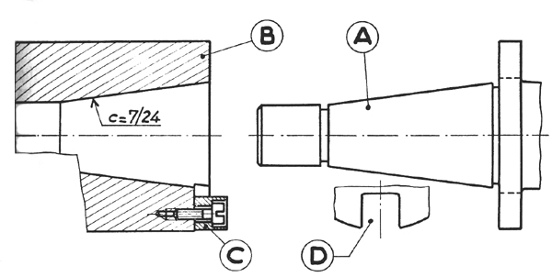
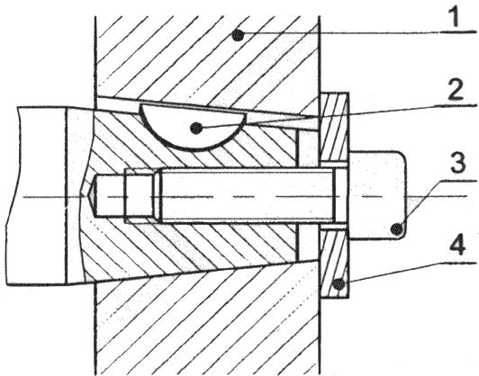
Introduction
Fonction technique : Ft1
Mise en position (MIP): Cône prépondérant
Une surface conique permet d'éliminer 5 degrés de liberté (3 T + 2 R).
Il reste à supprimer la dernière rotation avec une liaison ponctuelle.
Réglage angulaire possible.
Réglage axial
impossible.
11:10
10/35

Slide 17
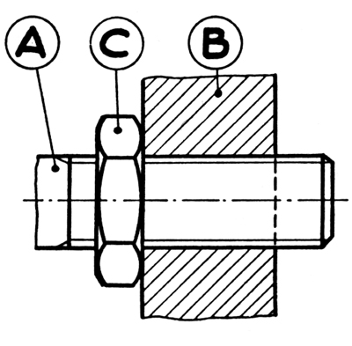
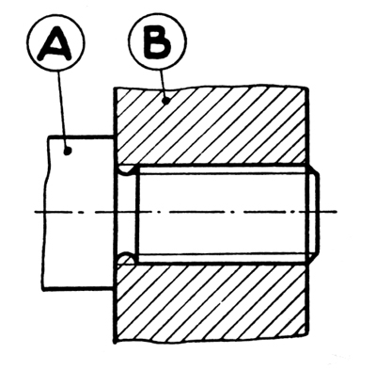
Introduction
Fonction technique : Ft1
Mise en position (MIP):
Hélice preponderant
Dans certains cas particuliers, on peut utiliser une surface hélicoïdale pour assurer la mise en position, on supprime ainsi 5 degrés de liberté. Le degré de liberté restant (conjugué) peut être éliminé avec un arrêt en translation escamotable ou non.
11:10
11/35

Slide 18
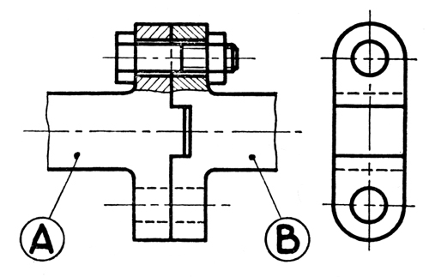
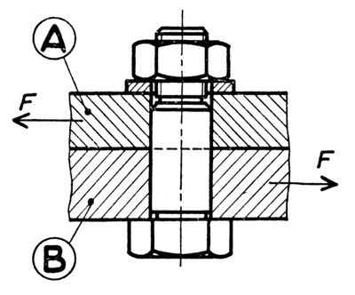
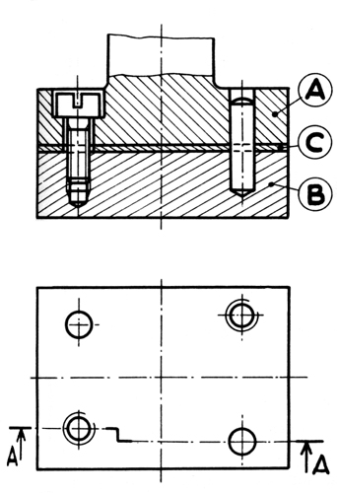
Introduction
Fonction technique : Ft2
Maintient en position (MAP): par Obstacle
A partir d'une mise en position avec des surfaces planes…
Différents type d’écrous montés sur l’arbre peuvent servir d’arrêts en translation.
11:10
12/35

Slide 19
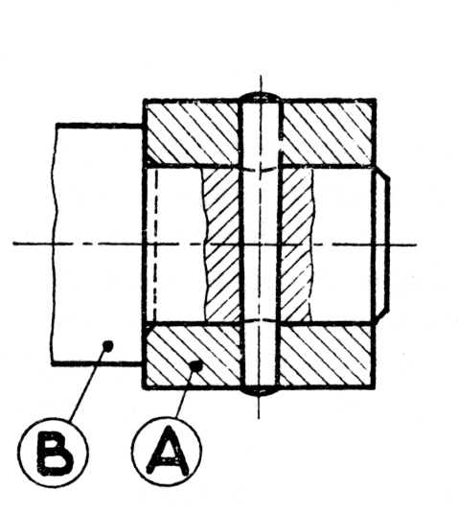
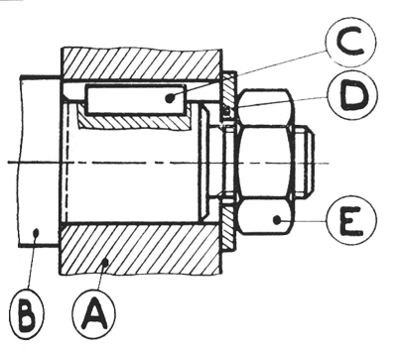
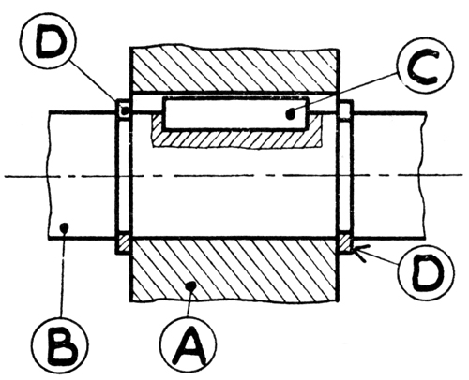
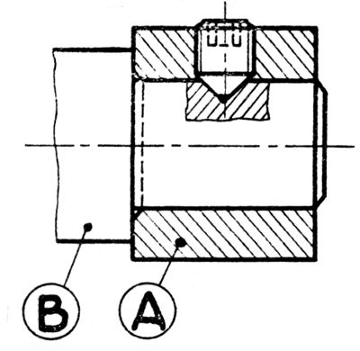
Introduction
Fonction technique : Ft2
Maintient en position (MAP): par Obstacle
A partir d'une mise en position avec des surfaces cylindriques…
Vis en bout + Rondelle.
Ce montage encaisse des effort important. Utilisé avec un épaulement, il permet une MIP axiale précise (plan) et sans jeu (vis)
11:10
13/35

Slide 20
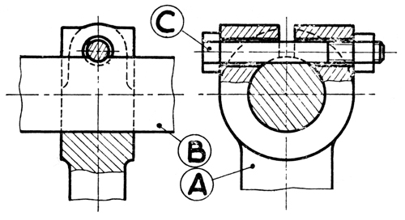
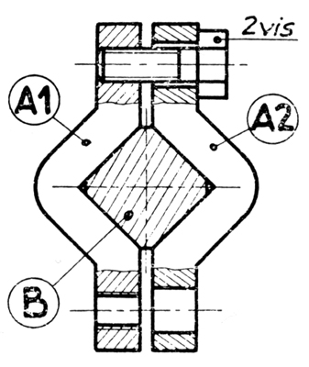
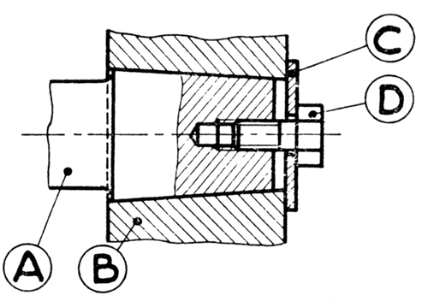
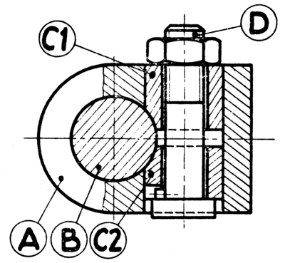
Introduction
Réglage angulaire et
Réglage axial
possibles.
Fonction technique : Ft2
Maintient en position (MAP):
par Adhérence
on y retrouve le pincement,
le coincement,
les tampons tangents,
entre autre…
11:10
14/35

Slide 21
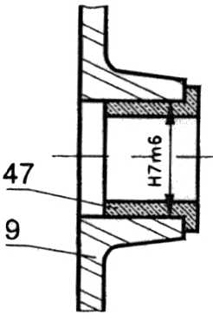
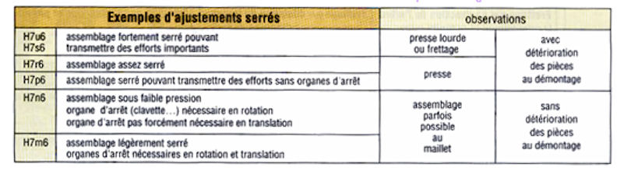
Introduction
Fonction technique : Ft2
Maintient en position (MAP):
par Adhérence
Ajustement serré ( voir frettage)
11:10

Slide 22
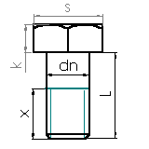
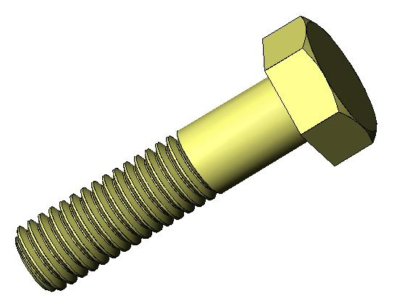
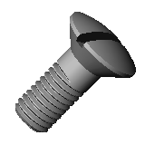
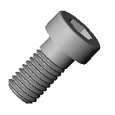
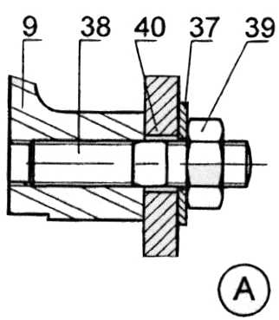
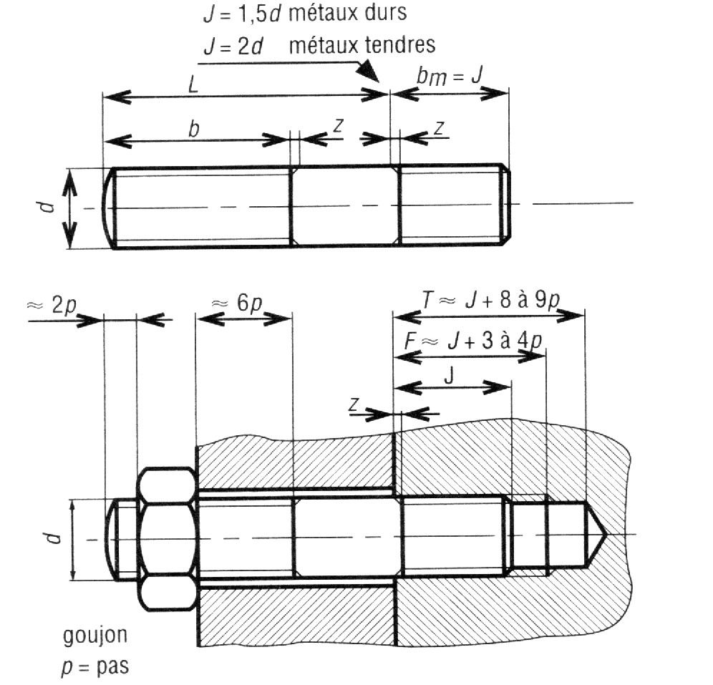
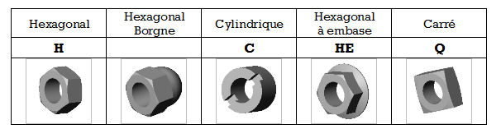
Réglage angulaire impossible si plus d'une vis.
Réglage axial impossible.
LES ELEMENTS D'ASSEMBLAGES
STANDARDS: Eléments filetés
Les vis d'assemblage:
Les goujons.:
Les écrous.:
Montage d’un goujon
17/3

Slide 23
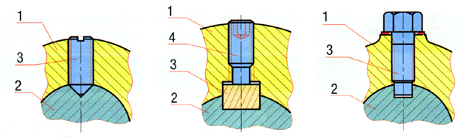
Introduction
LES ELEMENTS D'ASSEMBLAGES
STANDARDS: Eléments filetés
Les vis de pression diffèrent des vis d'assemblage par leur fonction, à savoir, la réalisation:
d'arrêts d'appuis de guidages
22/35

Slide 24
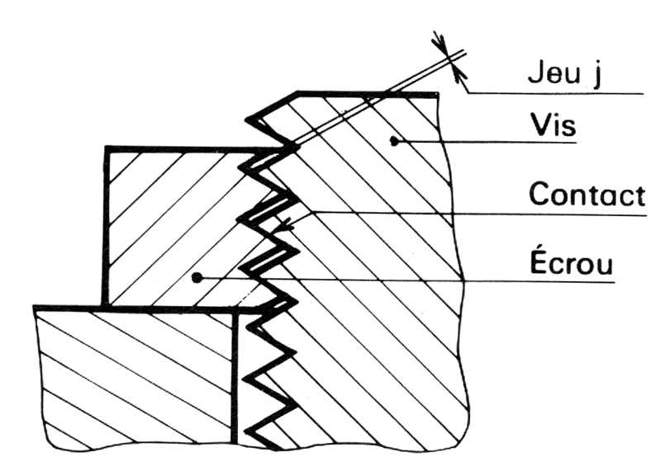
Introduction
Fonction technique : Ft4
LE FREINAGE DES ELEMENTS DE VISSERIE:
Problématique.
Pour qu'un assemblage vissé puisse se monter, il faut maintenir un jeu
fonctionnel, au niveau des filets, mais lorsque ce système est soumis à
des chocs ou des vibrations, il y a un risque de desserrage
Pour assurer la fiabilité de ce dispositif, on met alors en place un dispositif de freinage, qui peut-être :
par obstacle par adhérence
par collage
11:10
23/35

Slide 25
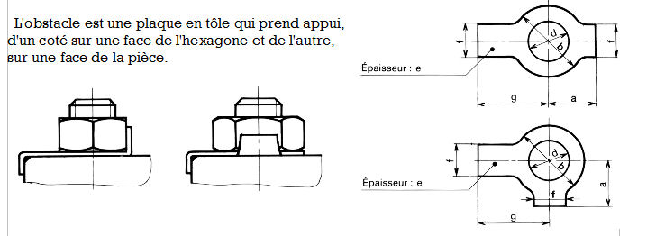
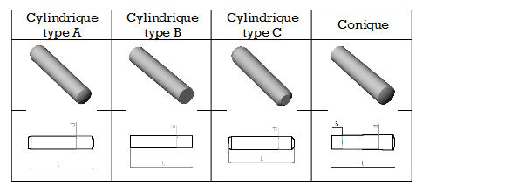
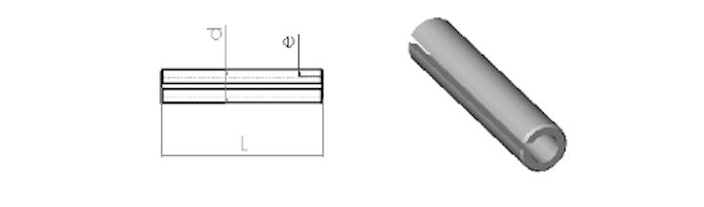
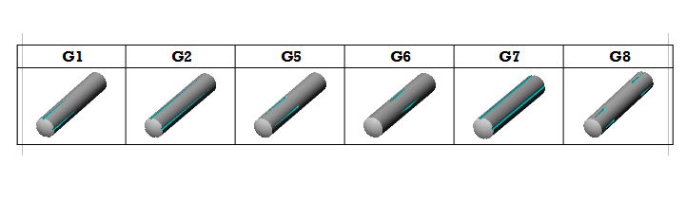
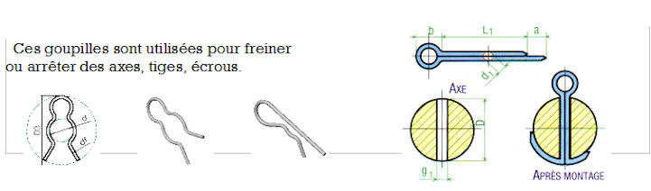
Introduction
Fonction technique : Ft4
Fiabilité.: freinage par obstacle
plaquette arrêtoir
(MAP sur surfaces cylindriques
avec effort axial axial)
goupille
24/35

Slide 26



Introduction
Fonction technique : Ft4
Fiabilité.: freinage par obstacle
rondelles Grower - W
Cette rondelle fendue, possède des bords qui s'incrustent d'un coté dans l'écrou et de l'autre dans la pièce.
De plus, étant légèrement déformée initialement, elle est élastique, ce qui augmente son efficacité.
Le freinage est obtenu par l'incrustation des dents et par l'élasticité du composant
rondelles à dents
11:10
25/35

Slide 27




Introduction
Ecrou HK + goupille.
Ecrou HK + goupille.
Fonction technique : Ft4
Fiabilité.: freinage par obstacle
rondelle + écrou encoche
La languette intérieure de la rondelle se loge dans une rainure sur l'arbre. Une des languettes de la périphérie est rabattue dans une encoche de l'écrou.
écrou HK + goupille
Le freinage est réalisé par l'intermédiaire d'une goupille
cylindrique fendue passant dans l'un des créneaux de l'écrou
et dans un trou réalisé dans la vis préalablement.
11:10
25/35

Slide 28

Fonction technique : Ft4
Fiabilité.:freinage par adhérence
# Contre-écrou
En s'appuyant sur la surface de l'écrou (B1), le contre-écrou (B2) a tendance à remonter.
Le contact au niveau des filets de la vis se trouve inversé entre l'écrou et le contre-écrou, ce qui annule le jeu entre la vis et l'ensemble "écrou + contre-écrou".
Remarque : le contre-écrou n'a pas besoin d'avoir les mêmes dimensions que l'écrou.
Afin d'avoir plus d'adhérence, on va chercher à obtenir la surface de contact maximale entre la vis et l'écrou. Pour cela, on va intervenir au niveau du jeu fonctionnel interne...
11:10
35

Slide 29



Fonction technique : Ft4
Fiabilité.:freinage par adhérence
# Ecrou fendu ou élastique # Ecrou auto-freinés (Nylstop)
Afin de faire disparaître le jeu fonctionnel,
on peut aussi envisager de déformer l'écrou
avec un système presseur.
Il est aussi possible d'incorporer à l'écrou,
un élément en élastomère qui se déformera
et supprimera le jeu (écrou Nylstop).
11:10
35

Slide 30

Introduction
Fonction technique : Ft4
Fiabilité.:freinage par adhérence
Rondelles élastiques
En interposant un élément élastique, on maintient un contact d'un coté du filet et l'on assure le freinage de l'écrou. Parmi les composants que l'on peut insérer, on trouve principalement les ressorts, les rondelles "Bellevilles" et les rondelles ondulées.

Slide 31

Fonction technique : Ft4
Par collage: Freinage par adhérence
Appliqués liquides, la colle migre dans les vides inter-filets, durcis et forme un plastique résistant et insoluble. Cela permet d'éviter le desserrage et de plus, cela assure une étanchéité parfaite. Suivant le produit choisit, on peut ou non assurer la démontabilité de la liaison.
# Haute résistance - blocage permanent
# Résistance moyenne ou faible - démontable
Produits de freinage pré-appliqués: Il existe aussi des produits pré-appliqués de freinage par enduction d'éléments filetés. Ces éléments ainsi revêtus sont directement utilisables.
11:10

Slide 32





Fonction technique : Ft4
Par rivetage:
#Rivet massif
# Rivet creux
# Rivet POP
Par soudure: Ce procédé reste un des plus important pour assembler deux pièces, il existe de nombreuses methodes de soudure,
Par agrafage et sertissage:
11:10
29/35

Slide 33

Fonction technique : Ft3
Transmettre la puissance
La puissance transmissible par l'assemblage est essentiellement due au dimensionnement des pièces du mécanisme. Pour cela, on utilise la résistance des matériaux pour définir les sollicitations, et à partir de critères limites (résistance élastique, résistance à la rupture,…), on pourra établir les dimensions minimales pour transmettre la puissance désirée.
Pas de réglages possibles possibles
11:10
30/35

Slide 34








Les Goupilles de positionnement:
Ces goupilles permettent un positionnement précis
entre les pièces.
Elles peuvent être cylindriques ou coniques.
Les principales informations relatives à ces composants sont :
le diamètre intérieur
la série (étroite, normale, large et très large)
avec ou sans chanfrein
Cylindrique
type A
Cylindrique
type B
Cylindrique
type C
Conique
Désignation: Goupille R,5x50
Pas de réglages possibles
11:10
31/35

Slide 35
Introduction
Exemple : Batteur-mélangeur
B : Assemblage de l’arbre 7 et de la poulie 17
C : Assemblage du coussinet 47 sur le carter 9
A : Assemblage de la plaque 40 et du corps 9
E : Assemblage de la plaque constructeur 48 et de la traverse 50
D : Assemblage du pied 43 et de la traverse 50

Slide 36

Introduction
Exemple : Batteur-mélangeur

Slide 37
Assemblages de type liaison
encastrement
FIN
11:10
32/35

Slide 38
Les vis d'assemblagePrincipaux profils de filets
Le filet aigu en V, ou filet Sellers, fut originellement adopté aux États-Unis comme filet standard. Ce type de filet est utile pour certains ajustements à cause du frottement maximal résultant du contact total entre les flancs. Il est aussi utilisé sur des tuyaux en laiton.
Le filet American National remplaça le filet aigu en V pour les applications courantes. Le fond et le sommet du filet sont tronqués, ce qui donne au filet plus de robustesse.
Le filet Unified fut adopté comme filet standard en mesures impériales, à la suite de l'accord signé en 1948 entre le Canada, les États-Unis et l'Angleterre. Le sommet des filets de vis peut être plat ou rond mais le fond en est toujours rond.
Le filet métrique ISO est recommandé comme nouveau filet normalisé au niveau international. Sa forme est semblable à celle des filets Unified mais la hauteur de filet est plus petite.
…

Slide 39
Introduction
…
Le filet carré est théoriquement le filet idéal pour la transmission de puissance, grâce à ses flancs qui sont pratiquement perpendiculaires à l'axe. Toutefois, le filet carré est d'exécution difficile et présente d'autres inconvénients, c'est pourquoi il est remplacé, dans une large mesure, par le filet ACME.
Le filet ACME est une modification du filet carré et il corrige les défauts de ce dernier. On le trouve surtout sur les vis et les vis sans fin.
Le filet « pas de gaz », dérivé du filet Wht-zvorth qui a déjà été le filet standard en Angleterre, est employé pour le filetage des tubes et des raccords des « tubes à gaz » du commerce. Il est remplacé par le filet Unified mais est encore répandu en France.
Le filet rond est habituellement roulé et parfois coulé. Il est employé, sous des formes modifiées, pour les douilles des ampoules électriques, de capsules de bouteilles, etc. Ce profil, modifié pour avoir un angle du filet de 30° au lieu de 0°, résiste très bien aux efforts importants et aux chocs grâce à sa forme très arrondie. On l'emploi aussi pour les vis d'attelage de wagons.
…

Slide 40
Introduction
…
Le filet « en dents de scie » est conçu pour transmettre la puissance dans un sens seulement ou lorsque le filetage de tubes minces subit des contraintes relativement importantes dans un seul sens axial. Il est employé pour les pinces de tour, les moyeux d'hélices d'avion, etc.

Slide 41





Les vis d'assemblage:
Les principales caractéristiques d'une vis sont :
le diamètre nominal
le type de filet
la forme de la tête
la longueur sous tête
la longueur filetée
Principales formes de tête
H
CHC
CS
FS
Q
FBS
On retrouve ces informations dans la désignation :
VIS (forme tête), (profil filet) (diamètre)-(longueur sous tête : L)
Exemple : VIS H, M10 - 25
11:10
18/35

Slide 42



Assemblages filetés:
a) Longueurs des taraudages
Pour une vis l’implantation “j” doit au moins être égale pour :
# Métaux durs ; j>d
# Métaux tendres : j>1,5d
b) Lamage et trous de passage
Suivant les outils utilises on distingue :
# Les lamages pour les outils de serrage
non débordant
# Les lamages pour outils de serrage débordants
Voir dans le livre ou sur tout autre document de norme la valeur de ces usinages,
11:10
18/35

Slide 43




Les goujons :
Désignation: Goujon, M12-100,bm 20
Pour le montage des goujon il est possible d’utiliser:
En Actionnant la goujonneuse pour serrer le goujon les galets viennent se coincer contre celui-ci et permettent le vissage,
En utilisant deux écrous les efforts s’opposant agissent par adhérence sur le goujon et permet ainsi de la manœuvrer,
En Utilisant un écrou monté à cheval sur une vis et le goujon, l’ensemble réagit comme une simple vis,
11:10
19/35

Slide 44








Les boulons.
Un boulon est un assemblage d'une vis et d'un écrou.
Il faut pour cela qu'ils aient :
- un même type de filet
- un diamètre nominal identique.
Les écrous :
Les principales caractéristiques d'un écrou sont :
le diamètre nominal
le type de filet
la forme de la tête
Principales
formes d'écrou
Désignation: Ecrou, M12
H
Hexagonal Borgne
C
HE
Q
11:10
20/35

Slide 45


L'Ecrou à créneaux et goupille fendue:
Le freinage est réalisé par l'intermédiaire d'une goupille
cylindrique fendue passant dans l'un des créneaux de
l'écrou et dans un trou réalisé dans la vis préalablement.
Désignation:
Ecrou HK, M10, GoupilleV,2.5-18
11:10
21/35

Slide 46









Les vis de pression :
On distingue pour ces vis la forme des extrémités la tête
et le bout.
Pour les têtes, on retrouve principalement :
Pour les bouts, on retrouve principalement :
vis sans tête
fendue
hexagonale creuse
Désignation: VIS CS, M5-30,TC
Bombé: B
Plat:
PL
Pointu:
P
Tronconique: Tr
Téton court: TC
Téton long: Tl
11:10

Slide 47

LES ELEMENTS D'ASSEMBLAGES
STANDARDS:
Les Rondelles d'appui :
Les rondelles d'appui permettent d'augmenter la surface du contact, sans pour autant assurer un freinage efficace.
Les principales informations relatives à ces composants sont :
- le diamètre intérieur
- la série (étroite, normale, large et très large)
avec ou sans chanfrein
Désignation: Rondelle M,8

Slide 48


Le frettage
Cela consite à modifier les dimensions des pièces avant montage, par variation de leur températures,
Il existe 3 possibilités
- le frettage par contraction du contenu
- le frettage par dillatation du contenant
l- le frettage par combinaison des deux précédent.
MIP : cylindres + plan
MAP: frettage
Pas de réglages possibles
16/35

Slide 49
Introduction

